Slide 1
Стимулирование прорастания семян подсолнечника путем облучения СВЧ - полем низкой интенсивности
Конференция в рамках студенческого конкурса «От образования к професии»
НИУ ВШЭ, Законодательное собрание Нижегородской области
11 октября 2018 г., г. Нижний Новгород, Кремль
ФГБОУ ВО «Нижегородская государственная сельскохозяйственная академия»
Морунова С. С.,
студентка 3 курса, гр. 31
факультета почвоведения, агрохимии и агроэкологии
Научный руководитель:
к. б. н., доцент Гаврилова А. А.

Slide 2
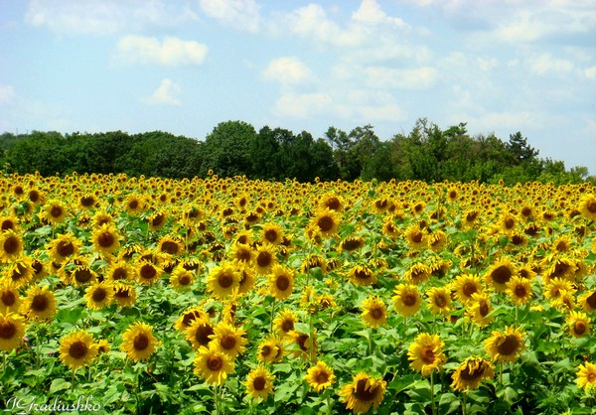
Предистория
К нам обратились сотрудники из Департамента развития АО ТД «НМЖК»
с просьбой разработать методики, стимулирующие показатели прорастания
семян подсолнечника, найти оптимальные режимы воздействия фактора.

Slide 3
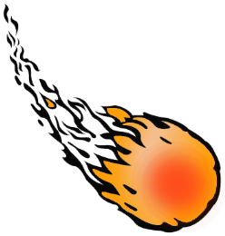
Выбор фактора
Естественные источники СВЧ-излучений малой интенсивности
кометы
СОЛНЦЕ
другие космические объекты
Планеты Солнечной системы
СВЧ-излучения малой интенсивности
ЛУНА
ТРОПОСФЕРА:
смесь газов, пары воды
ЗЕМЛЯ

Slide 4
Воздействие СВЧ-излучения на биообъекты
Космические электромагнитные излучения относятся к факторам, к которым биологические системы на Земле адаптировались в процессе биологической эволюции
Presman A. S. 1970; Орлов Б. Н., Постнов И. Е., 2010
Среди всего спектра ЭМИ радиоволнового диапазона выраженным биологическим действием обладает СВЧ-излучение
ДЕЙСТВИЕ ТЕПЛОВОГО СВЧ-ИЗЛУЧЕНИЯ
Эффекты СВЧ-гипертермии
наблюдаются при нагревании тканей
до 42–45 ͦС, например, хорошо изученный
«тепловой эффект»
Исмаилов Э. Ш. Биофизическое действие СВЧ-излучений.— М: Энергопромиздат, 1987. — 144 с.
ДЕЙСТВИЕ НЕТЕПЛОВОГО СВЧ-ИЗЛУЧЕНИЯ
наблюдается при незначительном (≤ 0,1 ͦС) повышении температуры,
проявляет управляющее или информационное действие электромагнитного излучения (ЭМИ) СВЧ низкой или нетепловой интенсивности
Голант М. Б. Роль миллиметровых волн в процессах жизнедеятельности // Миллиметровые волны нетепловой интенсивности в медицине: международ. симпоз. — М.: ИРЭ АН СССР, 1991. — С. 545–547

Slide 5
Механизм действия нетеплового СВЧ-излучения
ОСТРОРЕЗОНАНСНЫЙ ХАРАКТЕР ОПРЕДЕЛЯЕТСЯ:
2) содержанием кислорода в атмосфере
Наблюдается резонансное поглощения СВЧ-энергии в кислороде при длинах волн 0,5 и 0,25 см. Это объясняется тем, что взаимодействие ЭМП с веществом основывается на том, что у молекул парамагнитных веществ, в частности, у кислорода есть собственный магнитный момент.
(Разумовский С. Д., 1979)
1) плотностью водяных паров в атмосфере
В миллиметровом диапазоне на час-тотах 100–300 ГГц у поверхности Земли зарегистрирована СВЧ-мощность Солнца, равная 2·10⁻⁶ Вт/м², при плотности водяных паров в атмосфере 2,7 г/см³
(Пресман А. С., 1971)
Дециметровые волны поглощаются в тропосфере слабо, а в сантиметровом и миллиметровом диапазонах наблюдают-ся значительные потери СВЧ-энергии вследствие резонансного поглощения в парах воды при длинах волн
1,35; 1,5 и 0,75 см.
(Разумовский С. Д., 1979)
3) углом падения излучения
при угле падения 90° и при частоте меньше 1 ГГц и больше 3 ГГц поглощается 40 % падающей энергии;
при частоте от 1 до 3 ГГц поглощение варьирует от 20 % до 100 % вне зависимости от угла падения и содержания воды в организме;
Следовательно, частотный диапазон 1–3 ГГц представ-ляется наиболее значимым по отношению к живым системам. (Исмаилов Э. Ш., 1987)
4) содержанием воды в тканях живого объекта
Например, в подкожной жировой клетчатке, в том числе, белково-связанной воды.

Slide 6
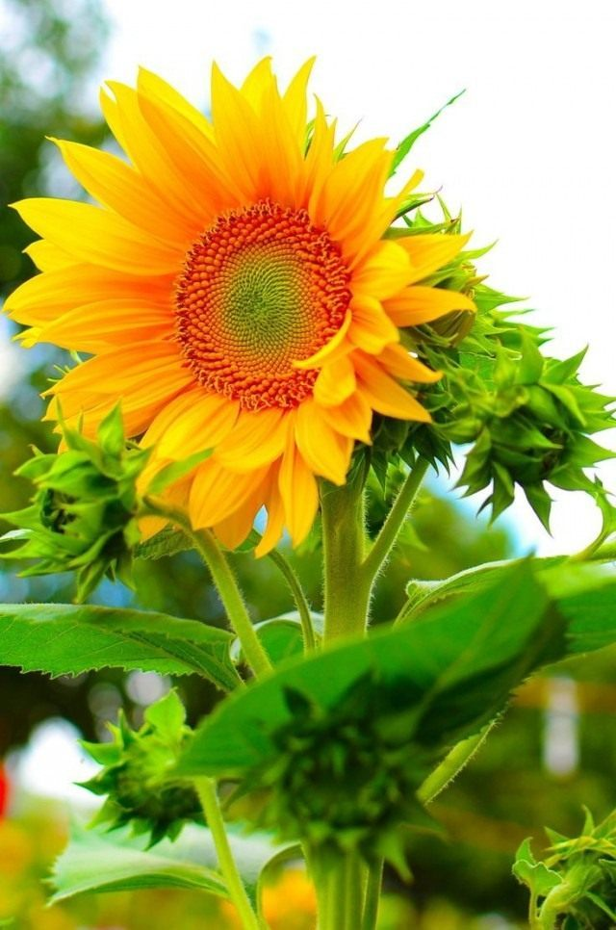
Механизм действия нетеплового СВЧ-излучения
Содержание воды в тканях биообъекта
Плотность водяных паров
Действие
нетеплового
СВЧ-излучения
Содержание О₂
в атмосфере
Угол падения излучения
Биообъект
Подсолнечник однолетний,
или Подсолнечник масличный
Helianthus annuus L.

Slide 7
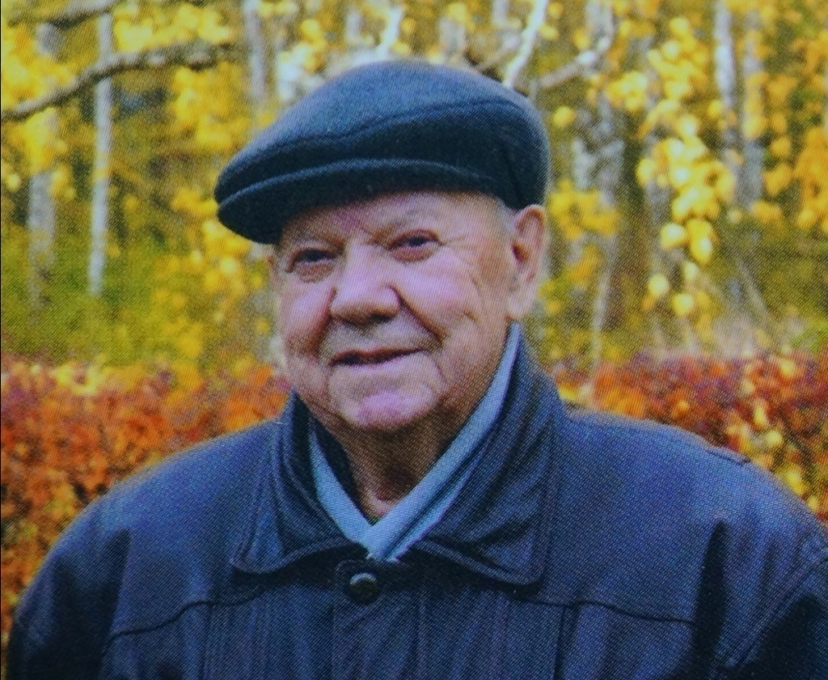
ОРЛОВ Борис Николаевич
Доктор биологических наук, профессор. Заслуженный деятель науки.
Академик, действительный член трех общественных международных академий.
Почетный работник высшего образования России.
Лауреат государственной премии Прави-тельства РФ (2000).
Награды:
Медаль имени Н. И. Вавилова.
Орден Петра Великого Европейской академии естественных наук (г. Ганновер, Германия).
Медаль им. А. Нобеля.
Орлов Б. Н., Борисов Д. С., «Закономерность информационного воздействия ЭМ излучения СВЧ природных интенсивностей на цирканнуальные режимы живых организмов» / диплом на открытие № 230, рег. № 273, 07. 10. 2003.

Slide 8
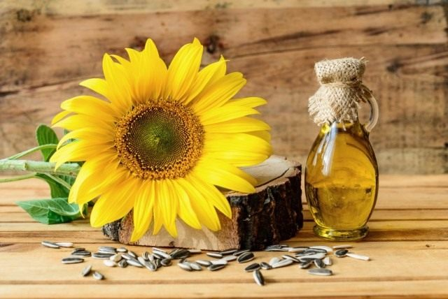
Цель исследований:
изучение влияния СВЧ-излучения низкой интенсивности на
семена Подсолнечника масличного Helianthus annuus L.

Slide 9
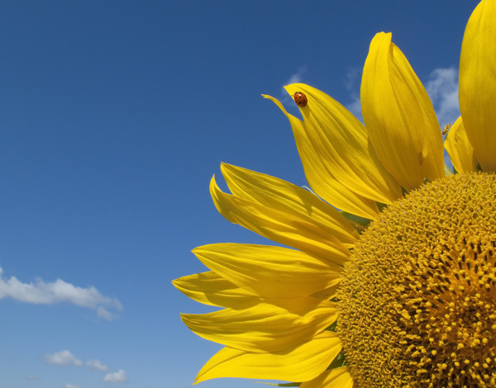
Задачи исследования:
Провести эксперименты с облучением семян подсолнечника СВЧ-полем низкой интенсивности
в лабораторных условиях.
Выявить оптимальный режим облучения для повышения показателей прорастания
Провести эксперименты с облучением семян подсолнечника СВЧ-полем низкой интенсивности
в полевых условиях.
Выявить оптимальный режим облучения для повышения показателей прорастания
Выяснить, насколько долго сохраняется эффект СВЧ-воздействия.

Slide 10
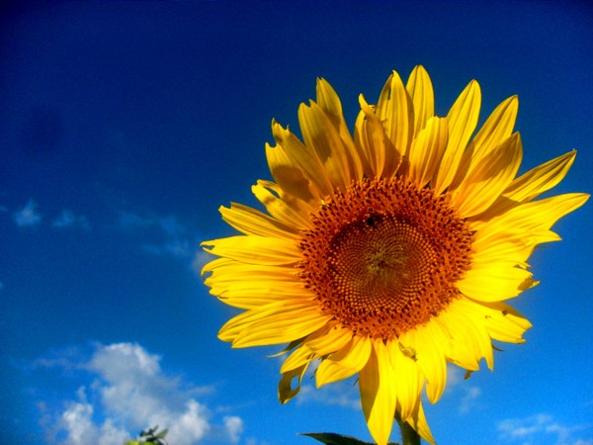
Материал и методы исследований
Объект изучения:
семена Подсолнечника масличного Helianthus annuus L.
сортов «F1 Иолна» и «Алтай» (предоставлены АО ТД «НМЖК»)
Методики:
1. Однократная обработка СВЧ-полем низкой интенсивности семян подсолнечника.
2. Статистическая обработка данных.

Slide 11
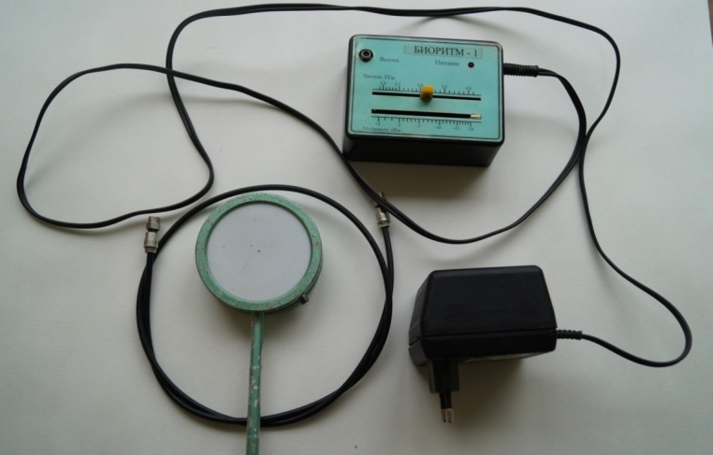
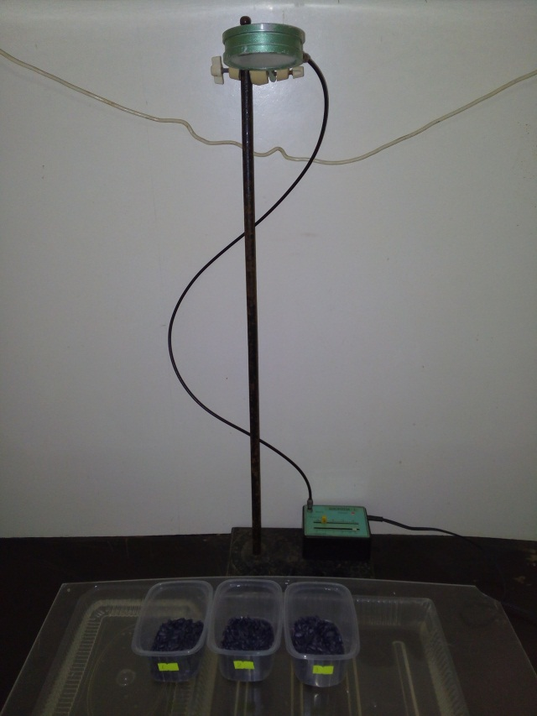
Материал и методы исследований
Облучение биологических объектов проводили аппаратом
сантиметрового диапазона нетепловой интенсивности
«Биоритм – 1» при частоте излучений 2450 МГц
и мощности 0,01 мВт.
Аппарат CM-диапазона нетепловой интенсивности для биологических исследований «Биоритм-1»
(Запатентован в 2007 г.)
Длительность облучения варьировалась в пределах от 1 ч до 15 ч (максисмально возможное время непрерывной работы генератора СВЧ). Мощность СВЧ излучения составляла 0,01 мВт; частота 2451 МГц.
Время облучения обусловлено астрономической продолжительностью дня в пределах средней полосы: летняя в среднем составляет 16 - 17 ч, а зимняя – 6 - 7 ч (Тихомиров А. А. Светокультура растений: биофизические и биотехнологические основы. Учеб. пособие. / А. А.Тихомиров, В. П. Шарупич, Т. М. Лисовский. – Новосибирск: Сибирское отделение РАН, 2000. – 213 с.).
Проращивание проводили согласно ГОСТ 12038 – 84 (Семена сельскохозяйственных культур. Методы определения всхожести. Межгосударственный стандарт. – Москва, Стандартинформ. – 2011. – С. 53.) в термостате при температуре 20 – 23°С в течение 3-х дней.
Для каждого варианта брали по 200 семян. Число биологической повторности равно числу чашек Петри и равно 8. Общий объем исследований в лабораторных сериях опытов составил 2200 семян подсолнечника, в полевых условиях − 120.
Оценка достоверности результатов проводилась по стандартным методикам при 5%-ном уровне значимости. (Лакин Г.Ф. Биометрия / Г. Ф. Лакин. – М.: Высшая школа., 1990. – 300 с.).

Slide 12
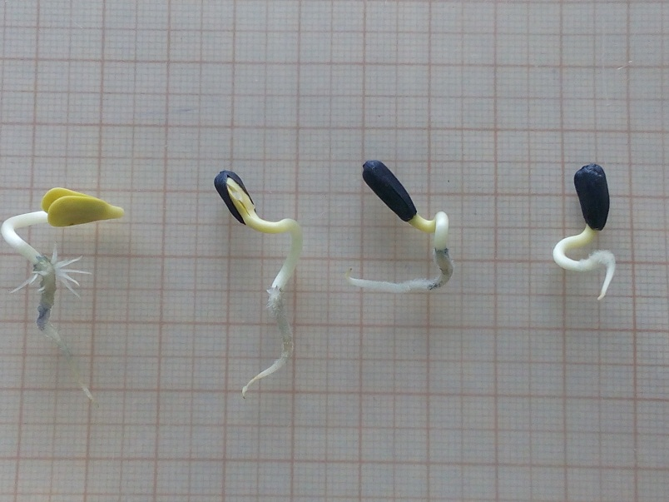
Результаты исследований
Влияние СВЧ излучения низкой интенсивности на показатели прорастания семян подсолнечника.
При 6-часовом СВЧ облучении лабораторная всхожесть семян
подсолнечника сорта «Алтай» была достоверно выше
контрольного значения на 16,4%, а длина проростка на 11,1%,
сорта «F1 Иолна» − всхожесть выше на 8,8%, средняя длина
проростка на 27,8% при 8-часовом облучении.
По результатам лабораторных опытов определена оптимальная длительность облучения при однократной СВЧ-обработке с частотой электромагнитного поля 2451 МГц и мощностью 0,01 мВт 6 и 8 часов, что соответствует физиологическим показателям данного вида растения: южные растения относят к короткодневному типу фотопериода.

Slide 13
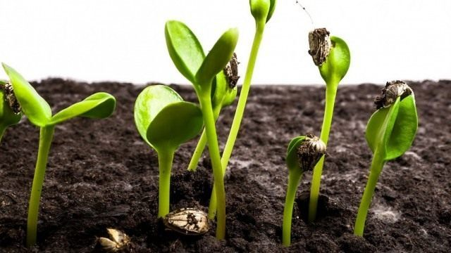
Результаты исследований
Посев семян в грунт производили спустя 1 неделю
после облучения.
Период вегетации составил 108 дней.
Процент к контролю по всхожести в полевых
условиях на 23 сутки в варианте с 15-часовым
облучением составил 50%, на 49 сутки и до
конца периода вегетации составил 33,3%.
Динамика полевой всхожести сеянцев семян подсолнечника

Slide 14
Результаты исследований
Высота сеянцев в варианте с облучением в течении 6 ч
была достоверно выше контрольного значения на 18,5 %
Общая биомасса сеянцев в варианте с облучением в течении 6 ч была почти в 5 раз больше
контрольного значения, масса стебля в 3,4 раза
и на 85,7 % масса корзинок

Slide 15
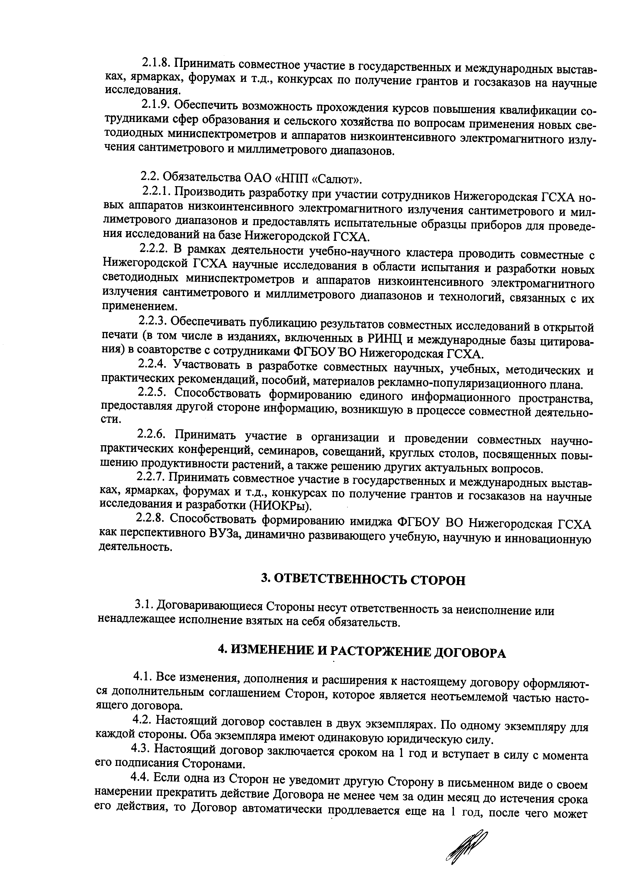
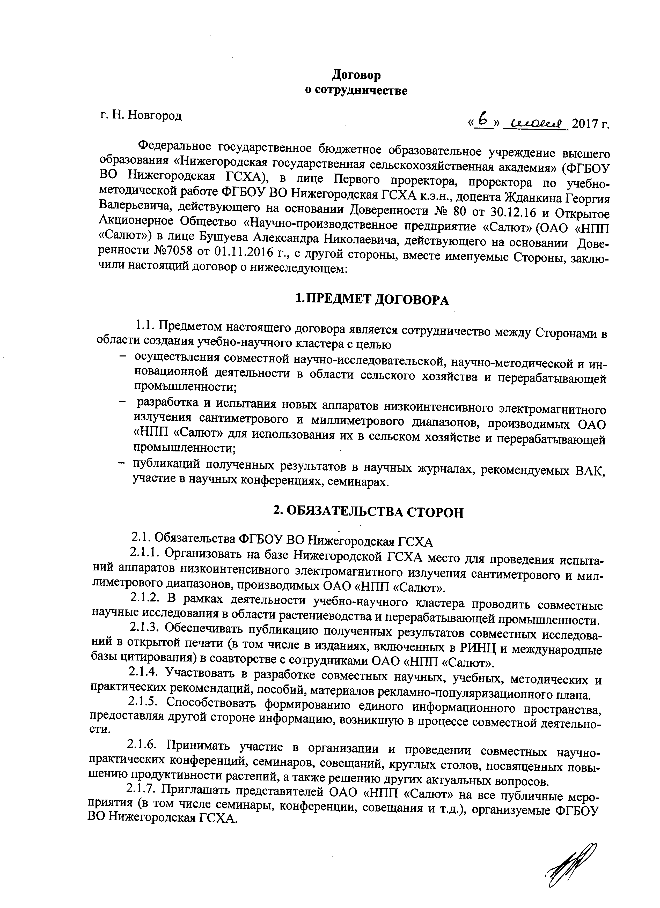
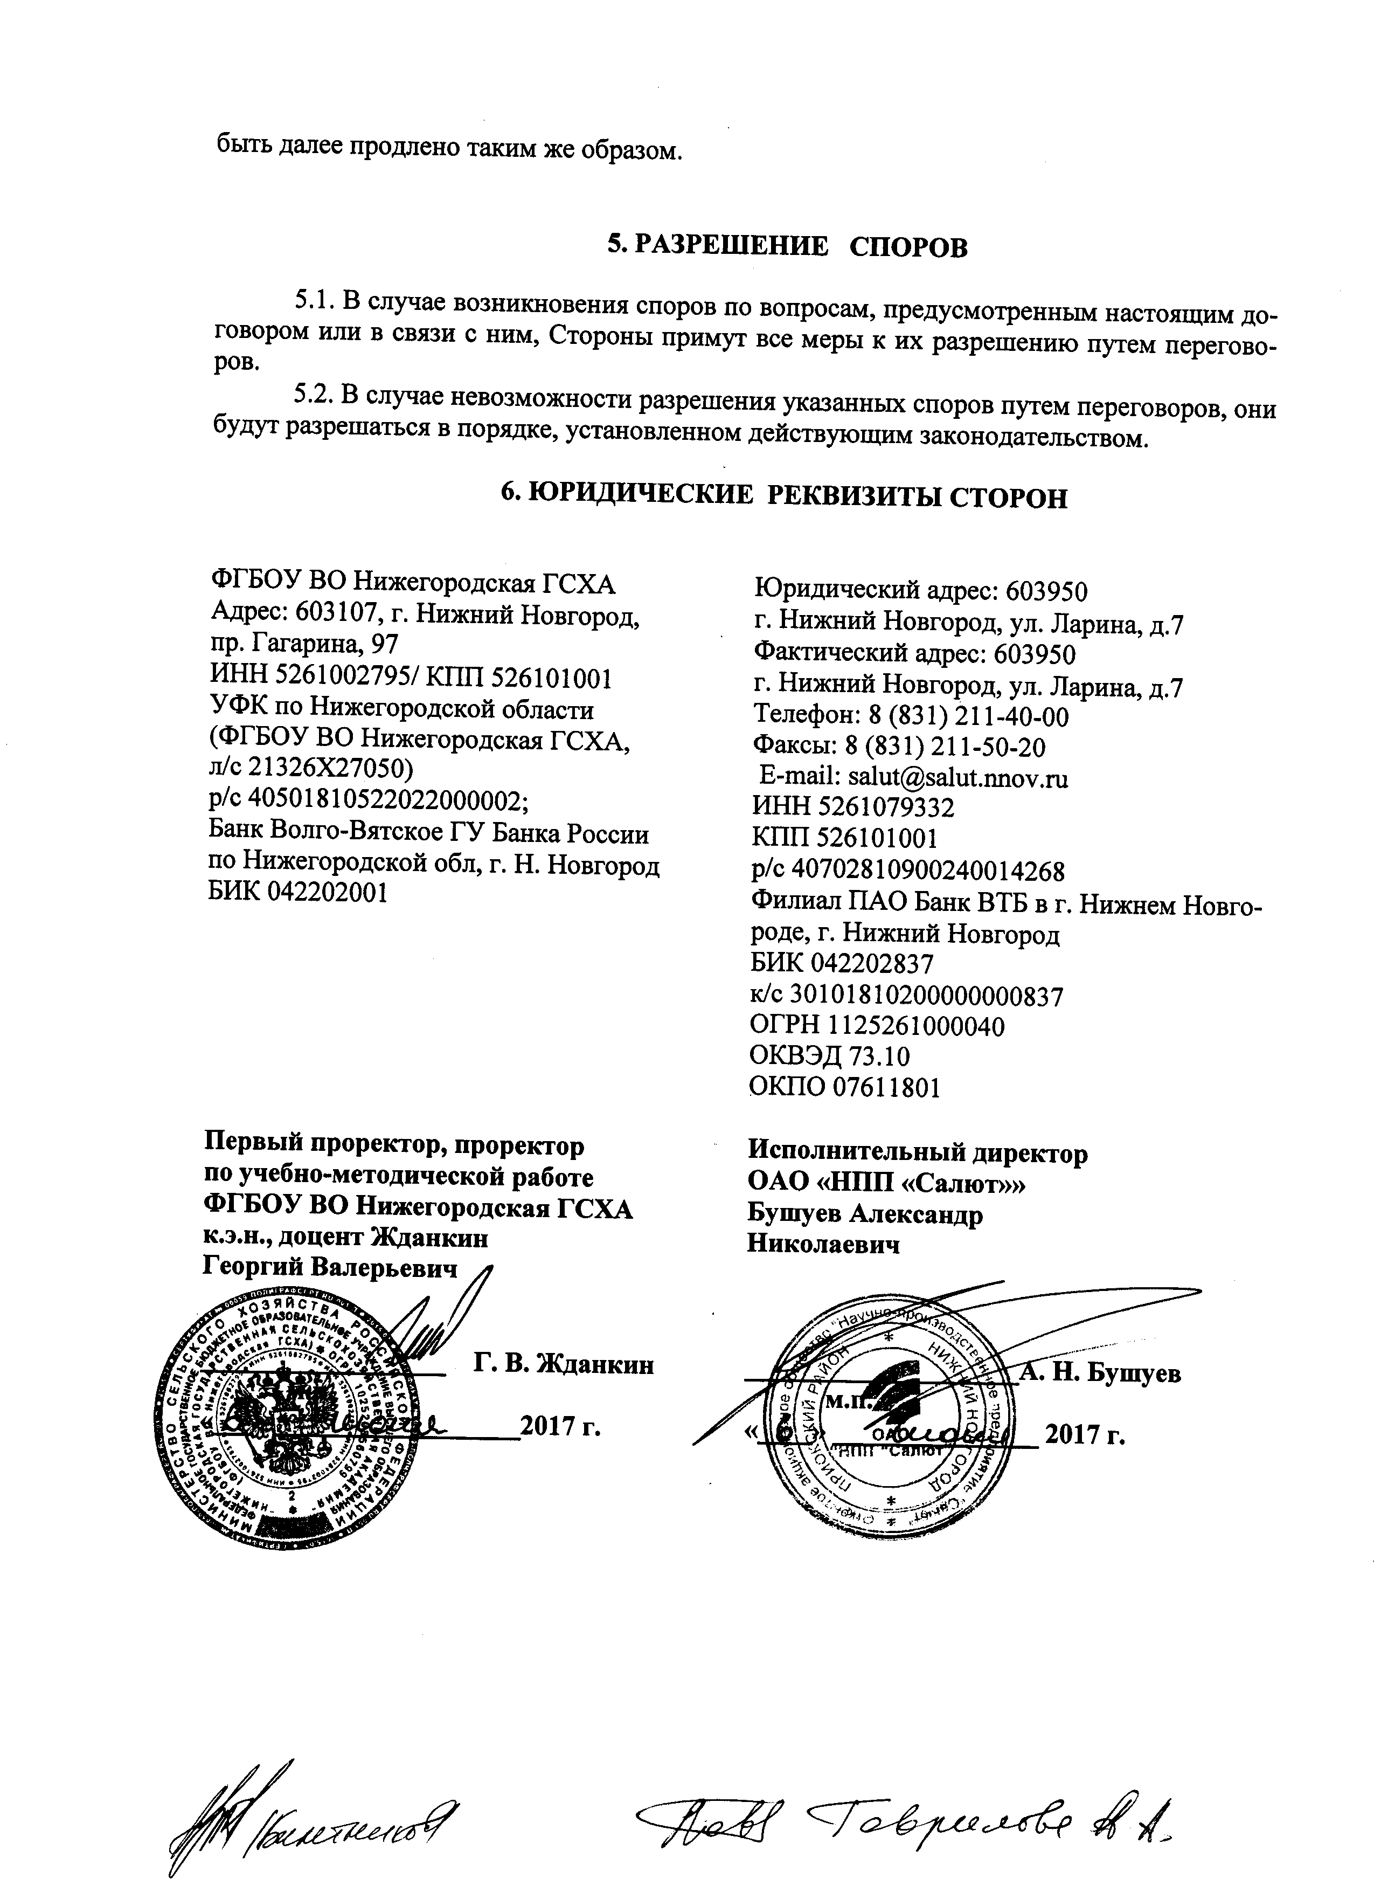
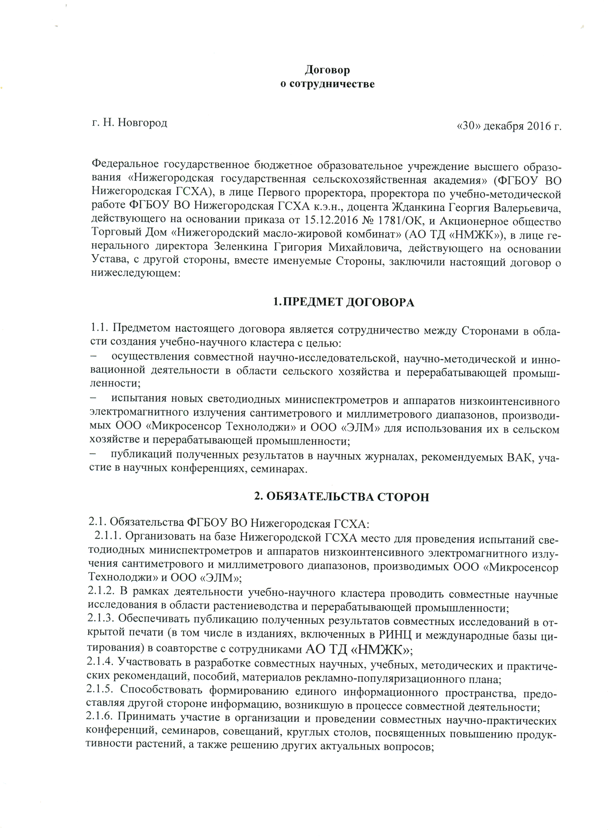
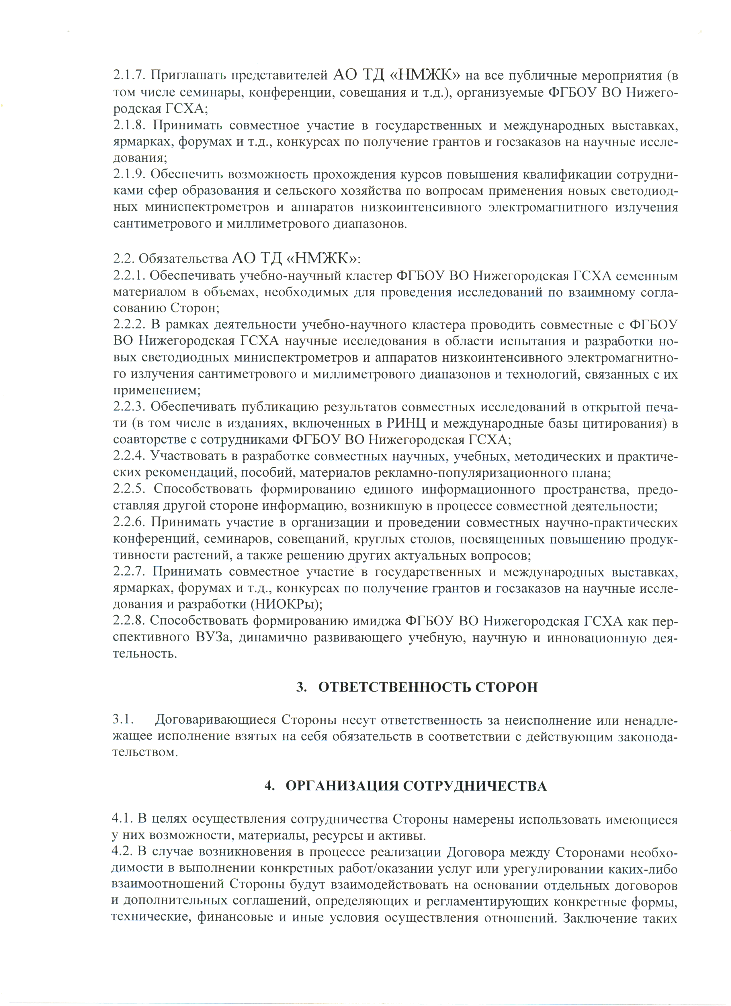
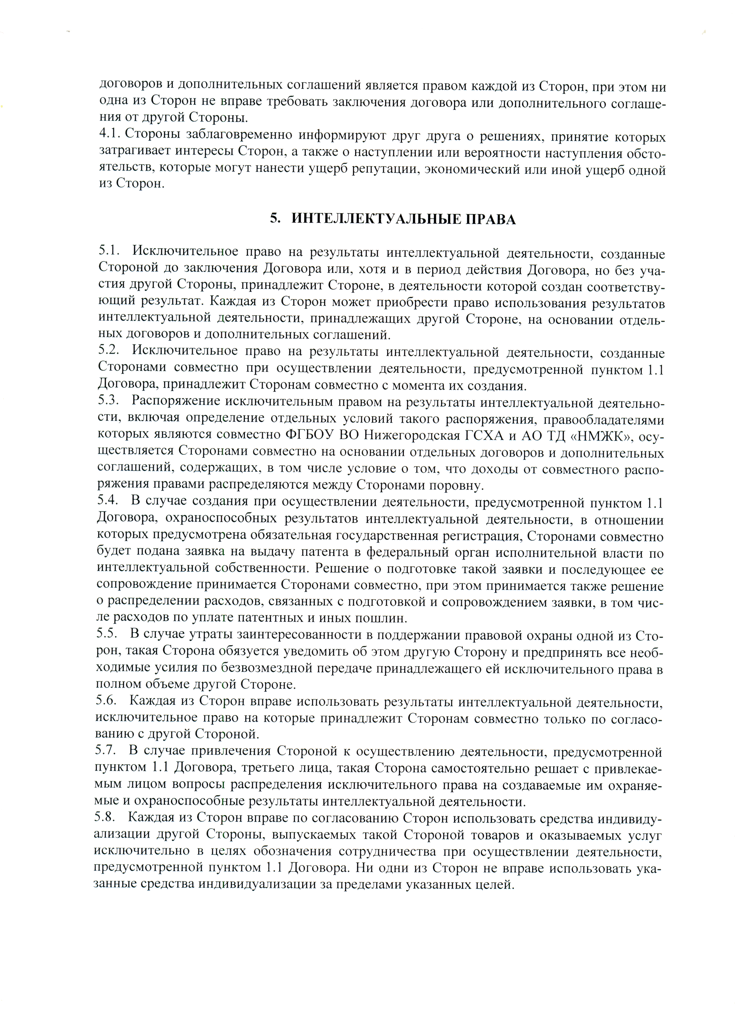
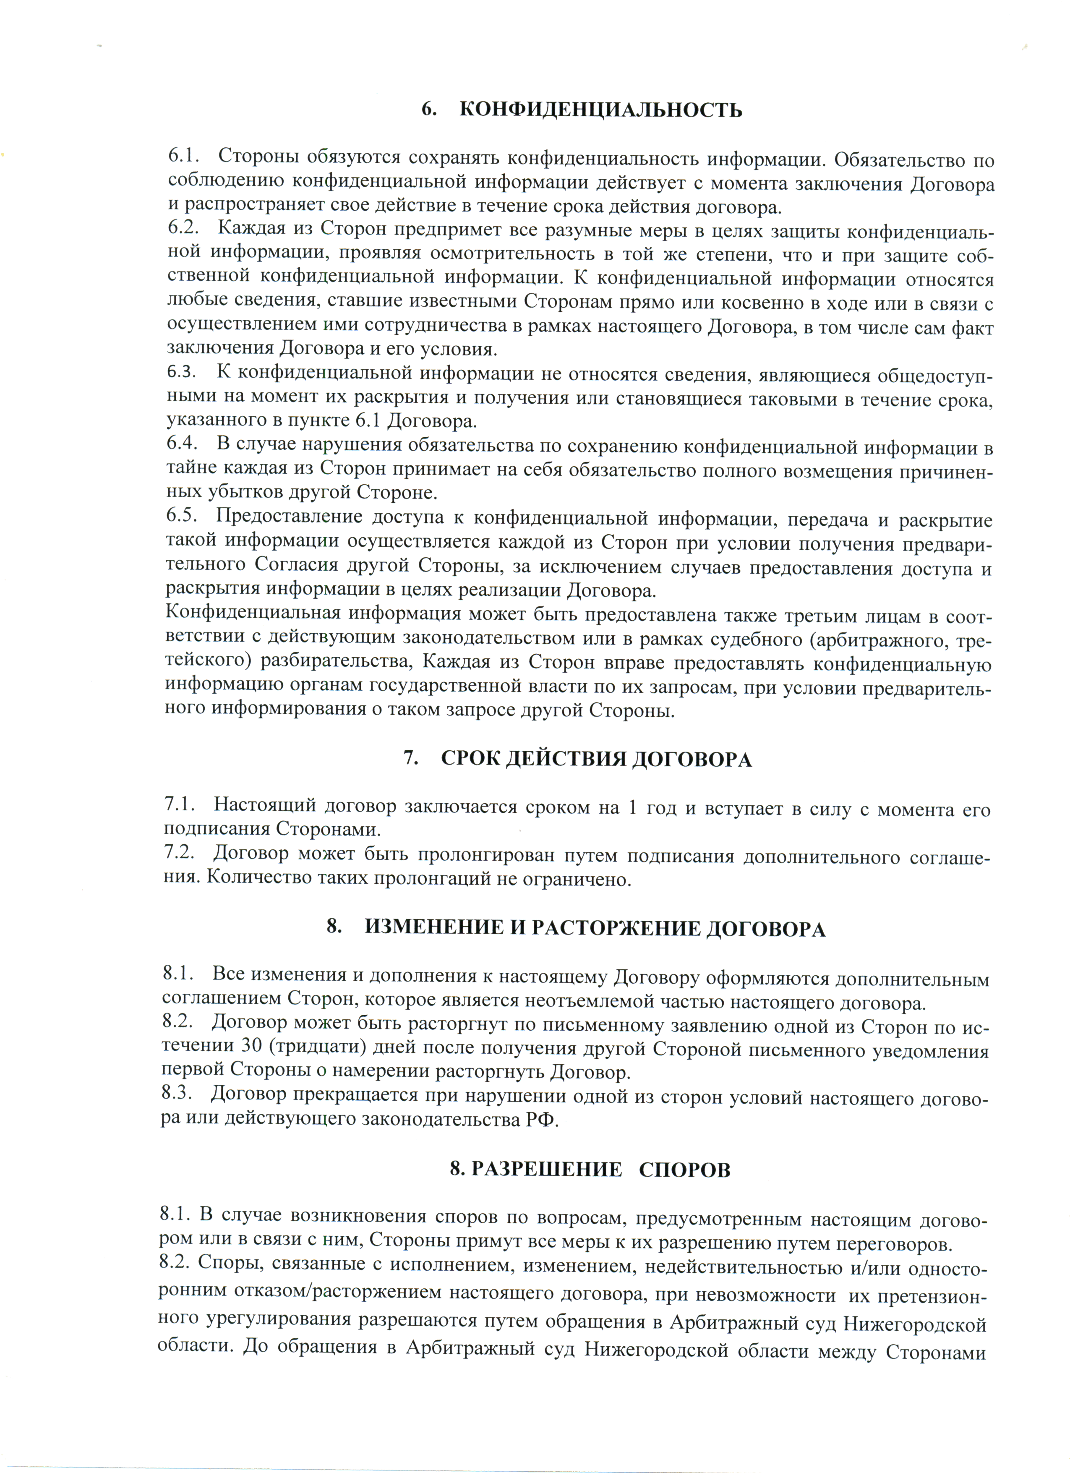
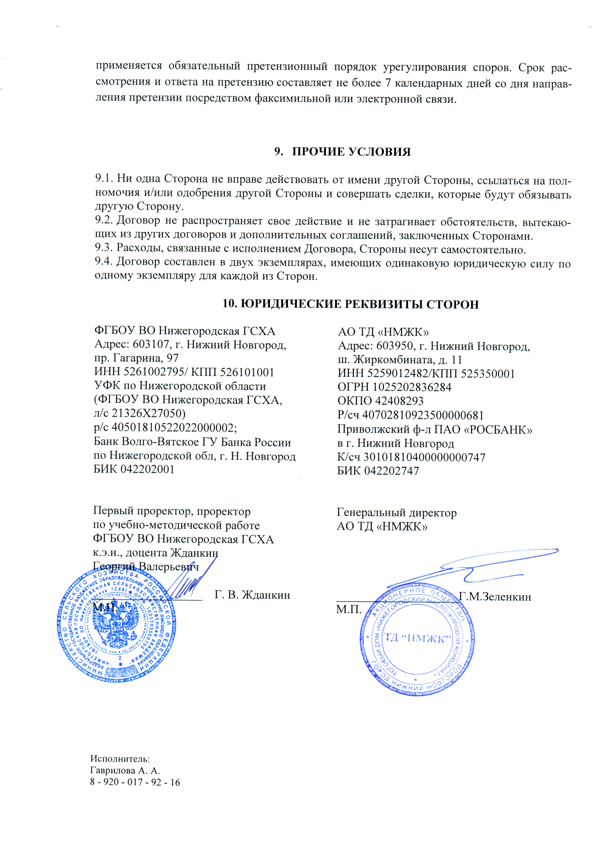
Сотрудничество с производителями
ОАО «НПО Салют»
АО ТД «НМЖК»

Slide 16
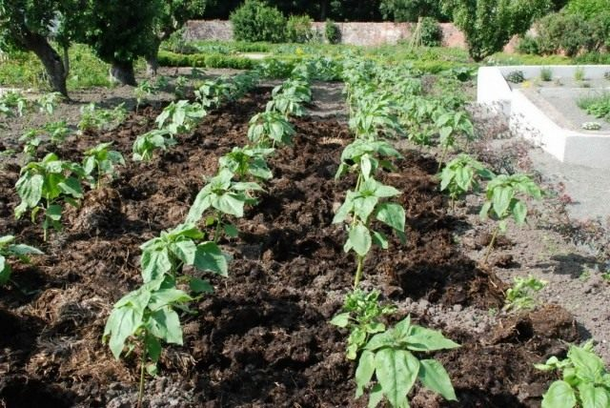
Выводы
В результате проведенных исследований был выявлен оптимальный режим
воздействия СВЧ полем низкой интенсивности, соответствующий
6 часам при мощности излучения 0,01 мВт и частоте 2451 МГц.
При этом лабораторная всхожесть повышается на 16,4%, а длина проростка на
11,1%. В полевых условиях данный режим СВЧ облучения повысил высоту сеянцев на 18,5%, а массу корзинок на 85,7 %.
Также было отмечено, что при данной обработке семян существует период
последействия.
Таким образом, мы справились с поставленными АО ТД «НМЖК» задачами.

Slide 17
Список литературы
1. Владимирский Б. М. Активные процессы на Солнце и биосфера / Б. М. Владимирский // Известия АН СССР. Серия физическая. — М., 1977. — № 2. — С.403–410.
2. Исмаилов Э. Ш. Биофизическое действие СВЧ-излучений / Э. Ш. Исмаилов. — М: Энергопромиздат, 1987. — 144 с.
3. Орлов Б. Н., Борисов Д. С. Закономерность информационного воздействия ЭМ излучения СВЧ природных интенсивностей на цирканнуальные ритмы живых организмов. Диплом № 230 на открытие, М., регистр. № 273, 7 октября 2003 г.
4. Гаврилова А. А. Применение СВЧ-технологии сверхнизкой интенсивности в сельском хозяйстве. / А. А. Гаврилова, В. Г. Егорашин, А. В. Чурмасов, М. А. Кревский. // Журнал радиоэлектроники: электронный журнал. — 2014. — № 11. — http://jre.cplire/jre/nov14/14/text.pdf.
5. Орлов Б. Н. Современные эколого-биологические методы анализа внутренней и внешней среды организма / Б. Н. Орлов, И. Е. Постнов. — Нижний Новгород, ДЕКОМ, 2010. — с. 156–188.
6. Патент РФ № 66883, А01С 1/00. Устройство для обработки биообъектов низкоинтенсивным СВЧ-излучением / Б. Н. Орлов, А. А Гаврилова, А. В. Чурмасов, М. А.Кревский. — № 2007111431; опубл. 10.10.2007, Бюл. № 28. — 1 с.
7. Presman A. S. Electromagnetic fields and life / A. S. Presman // Plenum-Press, New York-London, 1970. — р. 288.

Slide 18
Благодарим за внимание !
Контакты:
ФГБОУ ВО Нижегородская ГСХА
Н.Новгород, пр. Гагарина, 97
Тел. 8-920-017-92-16
E-mail: fizikangsha@yandex.ru

